Slide 1
News of the web corpus
https://corpus.byu.edu/now/
Подготовили: Ветошкина Арина
Гладышевская Александра
Павлова Марина
Пономарева Полина

Slide 2
Содержание:
1. Информация о корпусе
2. Работа с корпусом
3. Поиск по корпусу
4. Примеры запросов
5. Достоинства и недостатки

Slide 3
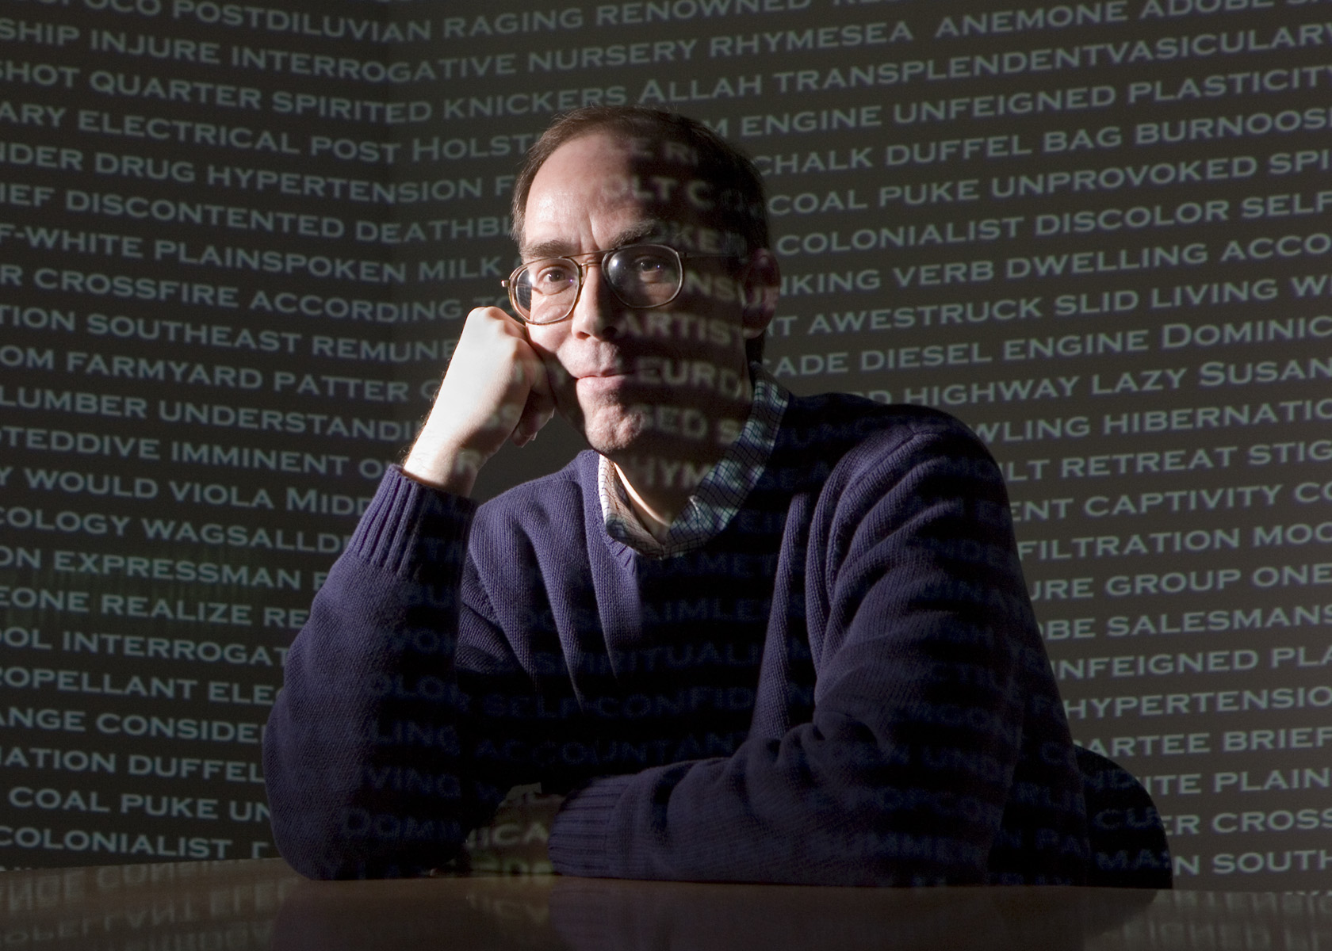
Информация о корпусе
NOW корпус создан Марком Дэвисом – американским лингвистом, профессором университета Бригама Янга.
Содержит около 5 миллиардов слов, собранных из веб-газет и журналов с 2010 года.
Каждый день корпус пополняется на 5-6 миллионов слов.

Slide 4
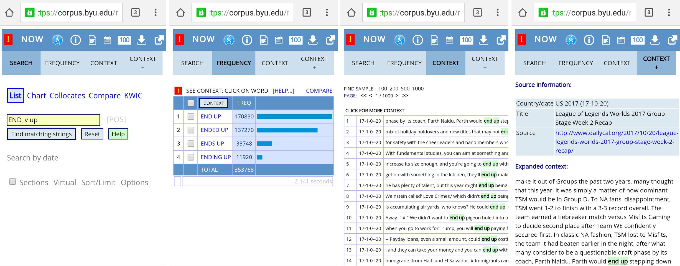
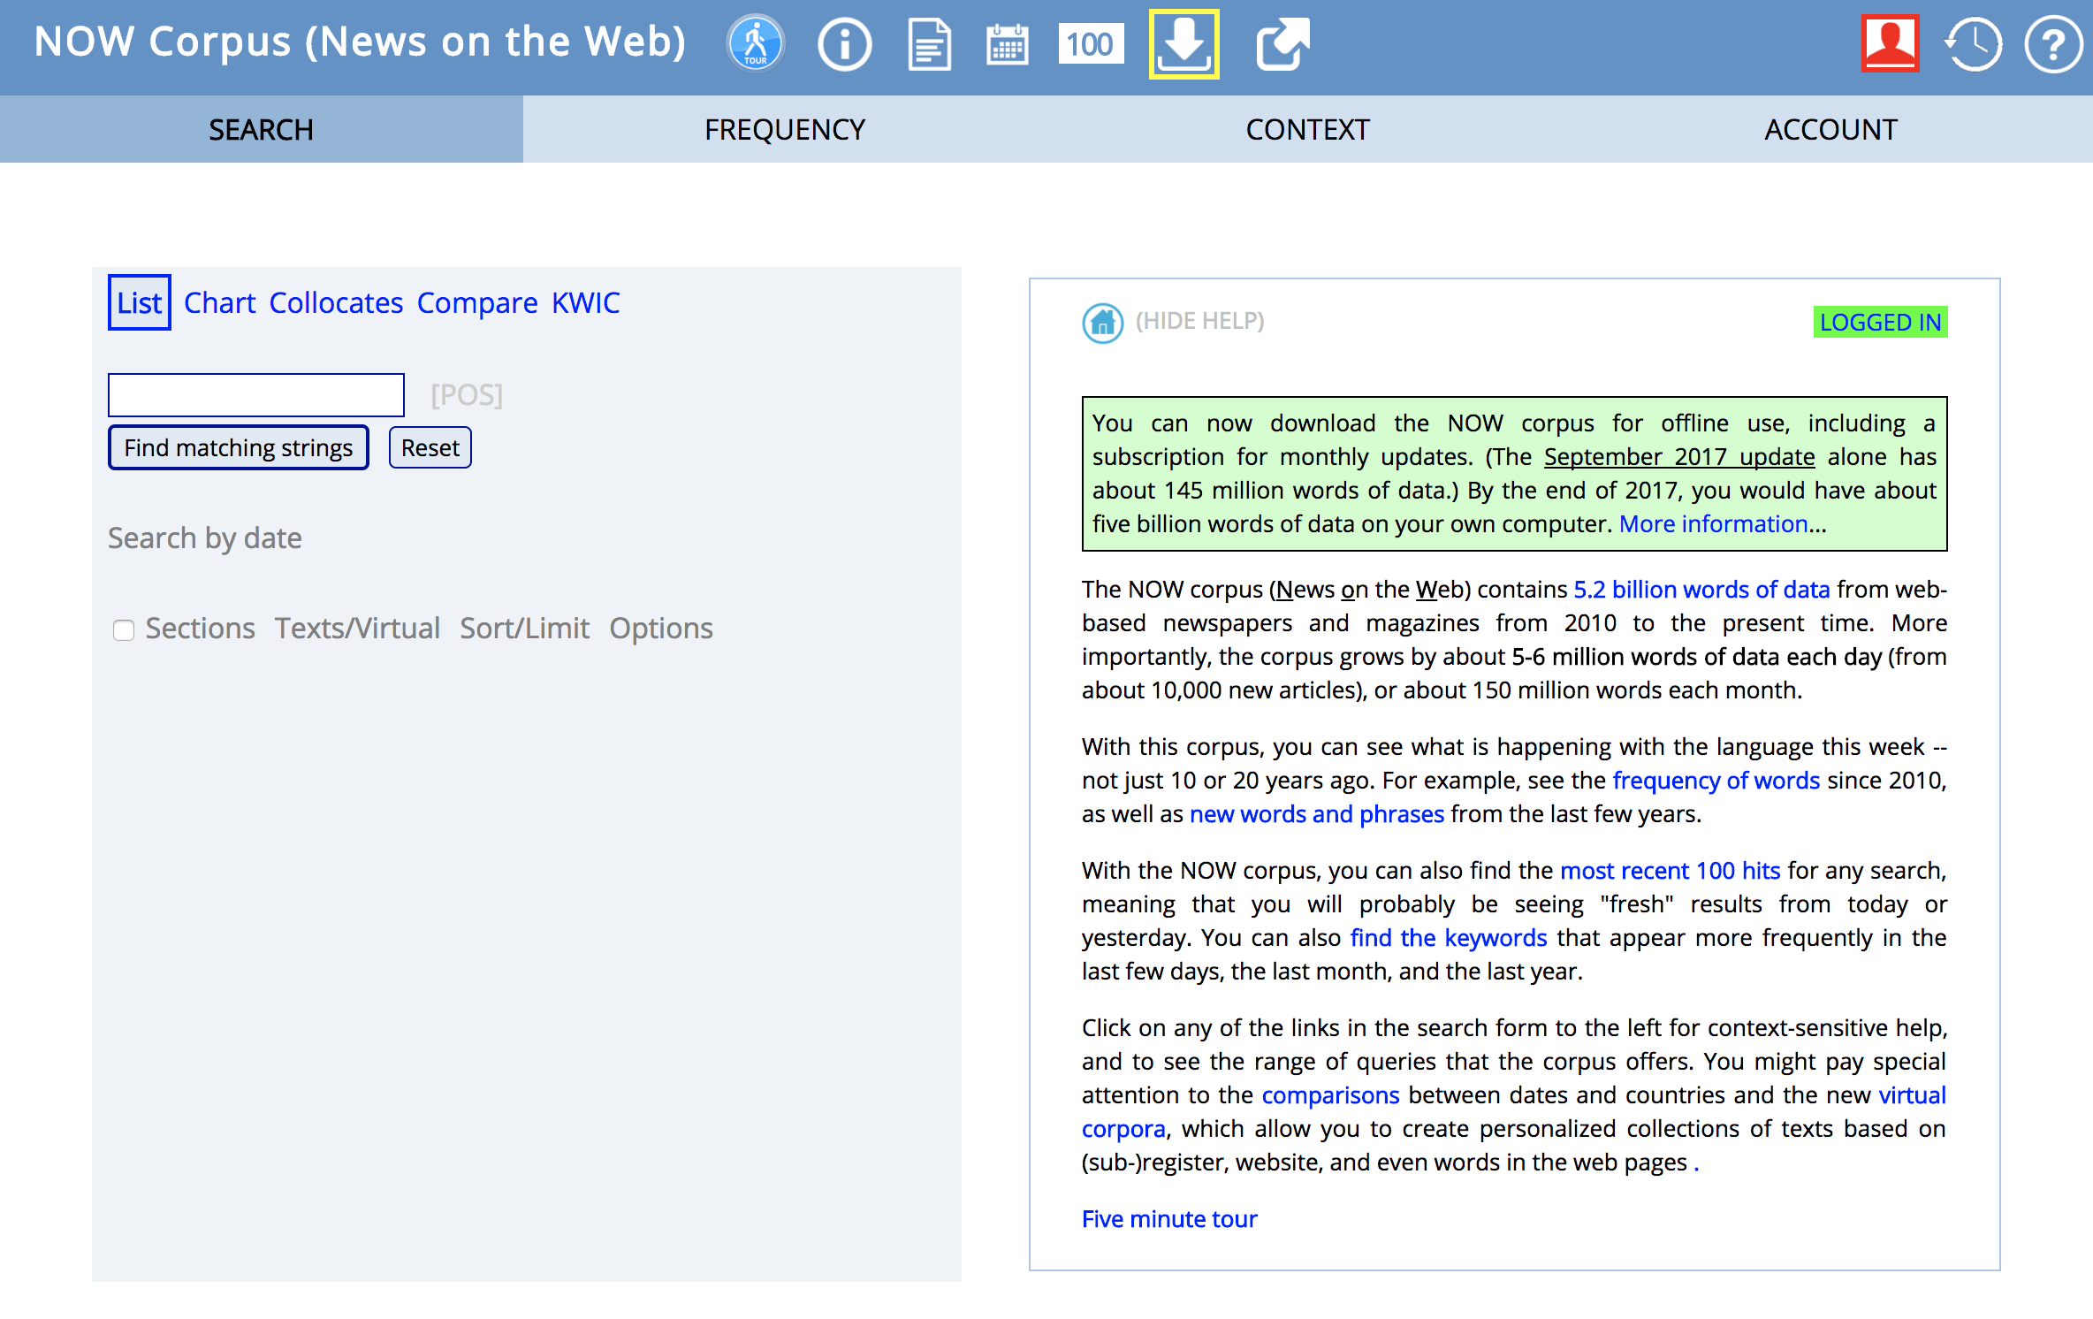
Работа с корпусом. Дизайн
Новый интерфейс (аналогичный COCA)
Помощь и интерактивные подсказки
Мобильная версия
Упрощенный синтаксис запросов
Нет индикатора выполнения запроса

Slide 5
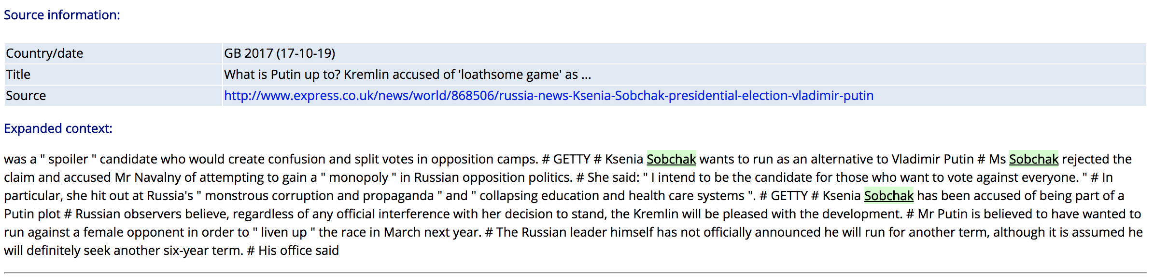
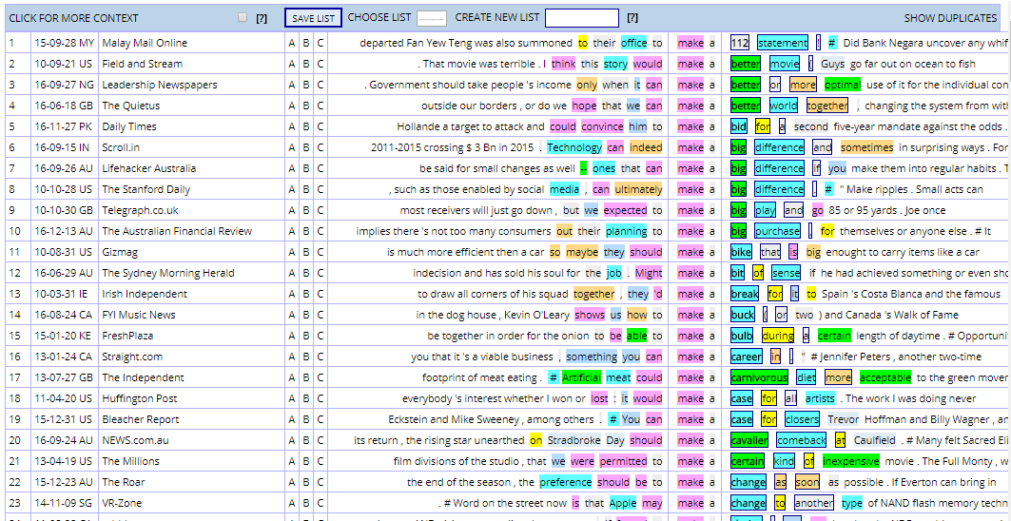
Слои разметки
Мета-разметка
Морфологическая
НЕПОЛНАЯ СЕМАНТИЧЕСКАЯ РАЗМЕТКА И НЕТ СИНТАКСИЧЕСКОЙ

Slide 6
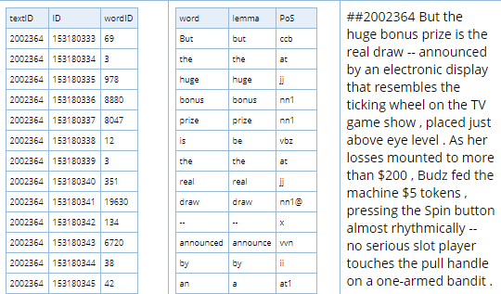
ОФФЛАЙН РАБОТА
2 способа скачать:
Бесплатно (неполный корпус, неполная разметка)
Платно (полный корпус с последующим обновлением, расширенная разметка)
Неудобный формат

Slide 7
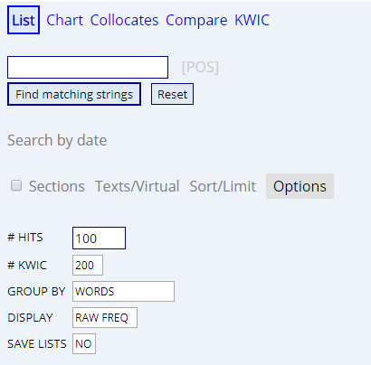
Поиск по корпусу
List
Chart
Collocates
Compare
KWIC
Settings:
Sections
Texts/Virtual
Sort/Limit
Options

Slide 8
Возможности поиска
Тип запроса | Пример
[Одинокое] слово | mysterious, skew
Фраза | make up, on the other hand
Любое слово | more * than, * bit
Слово по формуле(wildcard) | *icity, *break*, b?t?er
Лемма | DECIDE, CURVE_n
Часть речи | rough NOUN, VERB money
”ИЛИ” | fast|slow, flat|apartment
“НЕ” | pretty -NOUN

Slide 9
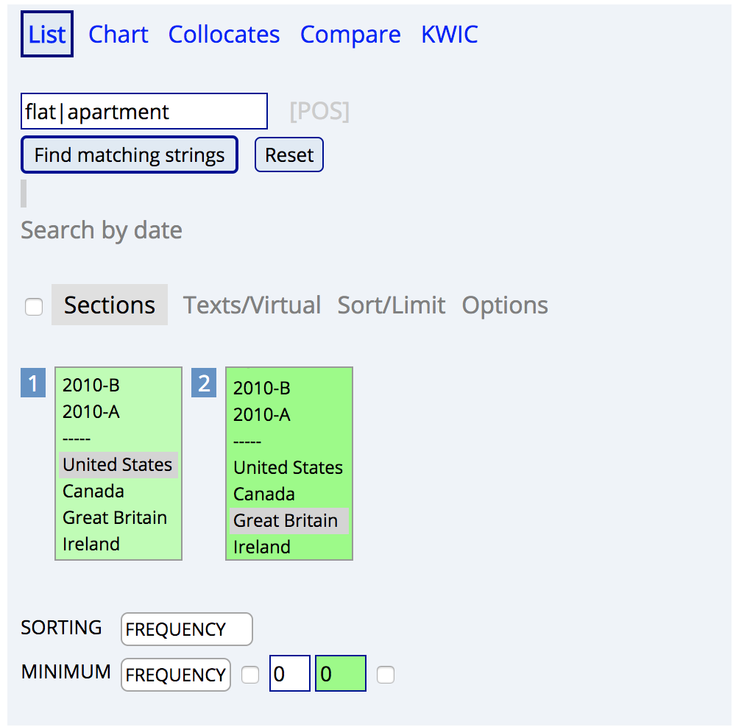
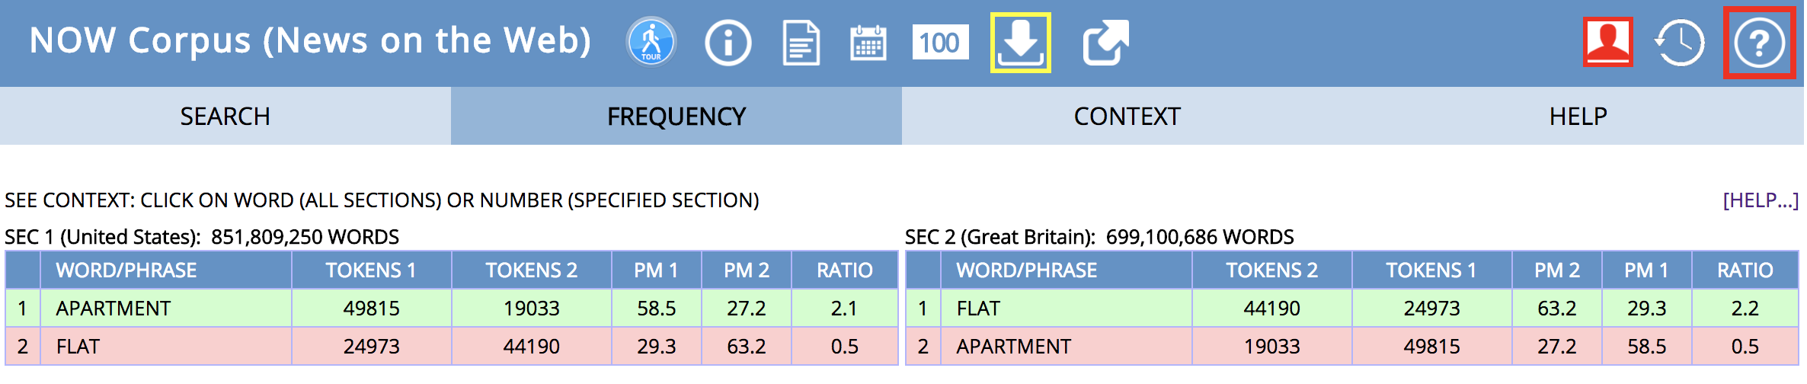
Примеры запросов
https://corpus.byu.edu/now/

Slide 10
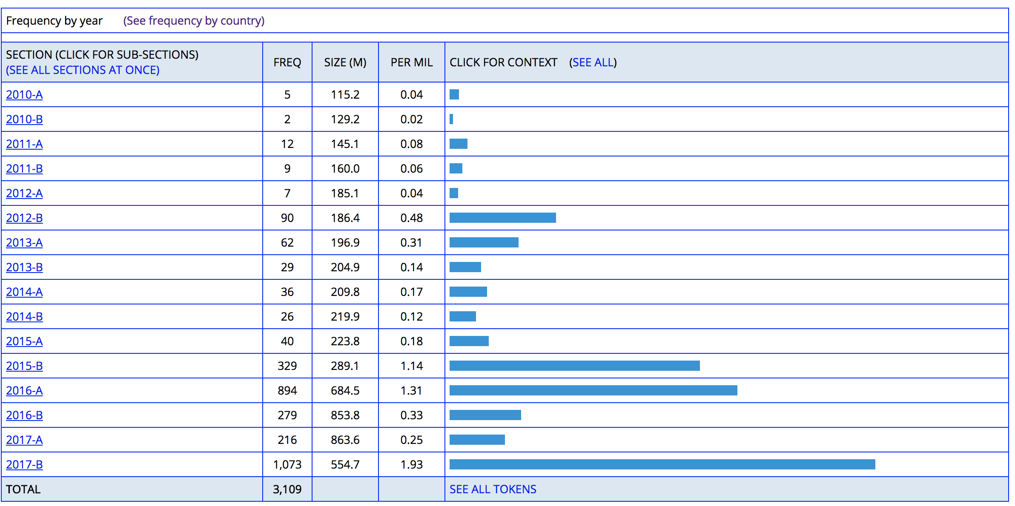
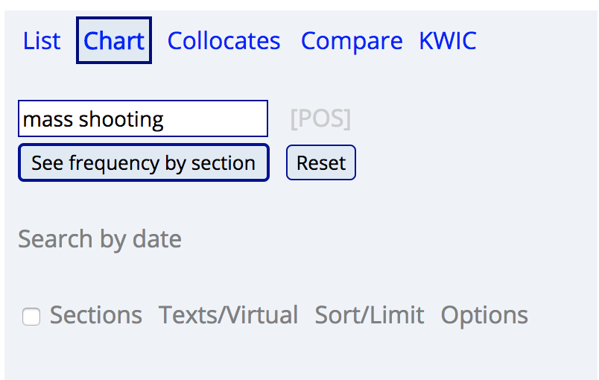
Примеры запросов
https://corpus.byu.edu/now/

Slide 11
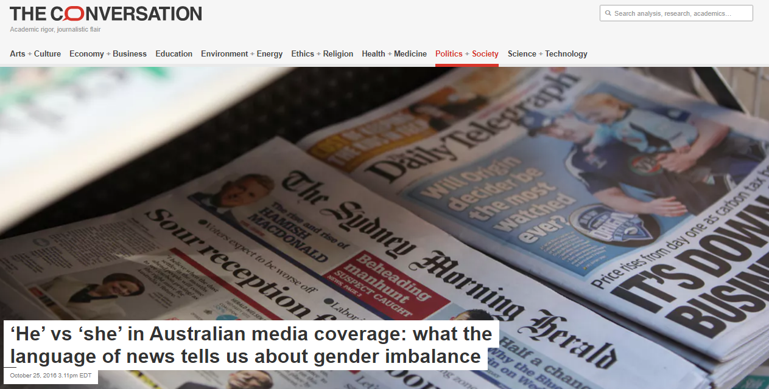
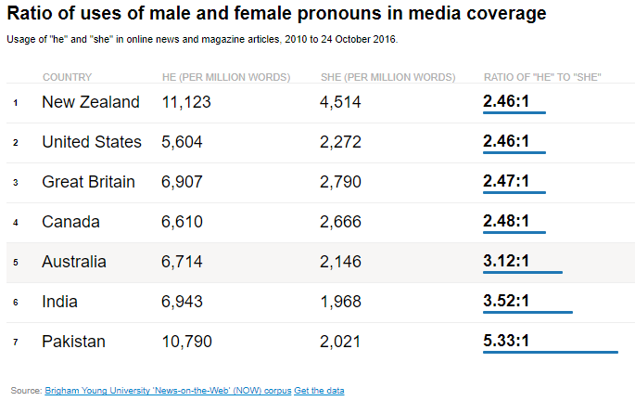
Сферы использования корпуса
Карагодина С. Ю. ИКТ ТЕХНОЛОГИИ НА УРОКАХ АНГЛИЙСКОГО ЯЗЫКА. ВОСПИТАНИЕ КОММУНИКАТИВНОЙ КОМПЕТЕНЦИИ СРЕДСТВАМИ ИНТЕРНЕТ РЕСУРСОВ. (НАБЛЮДЕНИЯ ИЗ ОПЫТА РАБОТЫ) ICT TECHNOLOGIES AT ENGLISH LESSONS. UPBRINGING COMMUNICATIVE COMPETENCE WITH INTERNET RESOURCES (OBSERVATIONS FR // XIII Южно-Российская межрегиональная научно-практическая конференция-выставка "Информационные технологии в образовании" (дата публикации 14.11.2013) [Электронный ресурс] URL: http://ito.evnts.pw/materials/126/16338/
Иванча А. В. ИСПОЛЬЗОВАНИЕ ДАННЫХ ЯЗЫКОВЫХ КОРПУСОВ НА ЗАНЯТИЯХ ПО ИНОСТРАННОМУ ЯЗЫКУ В ВЫСШЕЙ ШКОЛЕ (НА ПРИМЕРЕ ИСПОЛЬЗОВАНИЯ NOW CORPUS (NEWS ON THE WEB) // VIII ВСЕРОССИЙСКАЯ (С МЕЖДУНАРОДНЫМ УЧАСТИЕМ) НАУЧНО-ПРАКТИЧЕСКАЯ КОНФЕРЕНЦИЯ «ИНФОРМАЦИОННЫЕ ТЕХНОЛОГИИ В ОБРАЗОВАНИИ» («ИТО-Саратов-2016») (дата публикации 02.11.2016) [Электронный ресурс] URL: http://ito.evnts.pw/materials/149/20643/
Лингвистические исследования
Социологические исследования
Политология
PR-менеджмент
…

Slide 12
Достоинства и недостатки
Плюсы | Минусы
Открытый доступ | Неудобный формат данных для работы с ними оффлайн (по крайней мере - для бесплатного пакета)
Простой и достаточно современный интерфейс | Впрочем, личный кабинет и формы создания пользовательских листов и подкорпусов оставляют желать лучшего
Несложный синтаксис поисковых запросов | Нет всплывающих окон, которые показывали бы разметку слов при наведении на них курсора мыши, отсутствие семантической и синтаксической разметки

Slide 13
Достоинства и недостатки
Плюсы | Минусы
Большое количество подсказок, инструкций, глоссарий | Отсутствие индикатора выполнения запроса, “тормознутость”
Множество функций для поиска | Не всегда возможно задать сложный запрос (с множеством указанных грамматических признаков)
Много сфер применения (не только лингвистика) | Достаточно большое количество ошибок: опечатки, случайно попавшие символы HTML-разметки, ошибочная разметка

Slide 14
